Slide 1
Quels droits, démarches et dispositifs pour les usagers ?
Depuis ma place d’Assistante de service social

Slide 2
L’assistant.e de service social en établissement de santé mentale
« Etablir un diagnostic social en complémentarité du diagnostic médico psychologique et un plan d’intervention sociale avec la participation des intéressé.e.s ou de leur représentant.e. De préserver, resituer, rétablir l’ensemble des droits sociaux administratifs et juridiques du patient. De concourir à la protection des adultes vulnérables. De participer à l’élaboration et à la mise en œuvre du projet thérapeutique ainsi que des projets sociaux et éducatifs ». Fiche de poste du CHP de Pau

Slide 3
L’ASS travaille avec et pour les patients à l’accès et au maintien dans ses droits via des démarches adaptées à la singularité de sa situation.
Dispositifs dédiés en fonction de la démarche.

Slide 4
Droit commun
MDS accueillent les familles, les personnes fragiles ou encore les plus démunis…pour un accompagnement personnalisé en tenant compte de leurs réalités, de leurs besoins et du territoire où ils résident.
Services de PMI / ASE /APA / accès au droit commun = « ASS généraliste du social »

Slide 5





Comment trouver sa MDS
Se rendre sur le site « Conseil départemental 31 »
Choisir la rubrique « Solidarités »
Cliquer sur « Maison des solidarités »
Cliquer sur « Les maisons des solidarités »
En bas de page, choisir la rubrique
Saisir votre adresse : vous serez renvoyé vers votre MDS

Slide 6
Autres lieux de soutien et accompagnement aux démarches
Maison Départementale de proximité :
Un relais des services départementaux.
Une aide personnalisée pour découvrir ou vous familiariser avec les outils numériques (ordinateurs, tablettes, smartphones…)
Une aide pour vos démarches administratives de la vie quotidienne.

Slide 7
Autour des soins
ALD - auprès du médecin traitant validé par la CPAM
- pour une durée donnée
Complémentaire Santé Solidaire
        participative ou non (selon les revenus et composition du foyer)
        Site : ameli.fr
Frais de santé exceptionnels ou rupture de revenus
        Action sanitaire et sociale de la CPAM
Service social de la CPAM, allo 3646

Slide 8

L’examen de prévention en santé

Slide 9
EPS
Il est destiné en priorité aux personnes de plus de 16 ans éloignées du système de santé et en situation de précarité, qui ne bénéficient pas d'un suivi médical régulier par un médecin traitant, et aux personnes qui recourent moins aux dispositifs de prévention.
Prendre rdv au 05 61 14 75 75 ou directement auprès de l’Espace Santé de la CPAM au 12 place St Etienne.

Slide 10
Centre de prévention AGIRC- ARRCO
Les centres de prévention s’adressent à tous les ressortissants Agirc-Arrco de 50 ans et plus, actifs ou retraités, ainsi qu’à leur conjoint ou aidant familial.
Chaque personne peut bénéficier du parcours prévention, soit : un bilan d’évaluation médico-psycho-social, suivies de recommandations personnalisées.
A l’issue de ce bilan et en fonction des fragilités repérées, un parcours personnalisé de prévention peut être proposé, à travers notamment des actions individuelles ou collectives.

Slide 11
Centre de Prévention de Toulouse
Site de Toulouse
Nous contacter : 05 61 63 05 21
accueil.toulouse@centredeprevention.fr
Fréquence d'ouverture : Du lundi au vendredi
9/11 rue Matabiau (4ᵉ étage)
31000 Toulouse

Slide 12
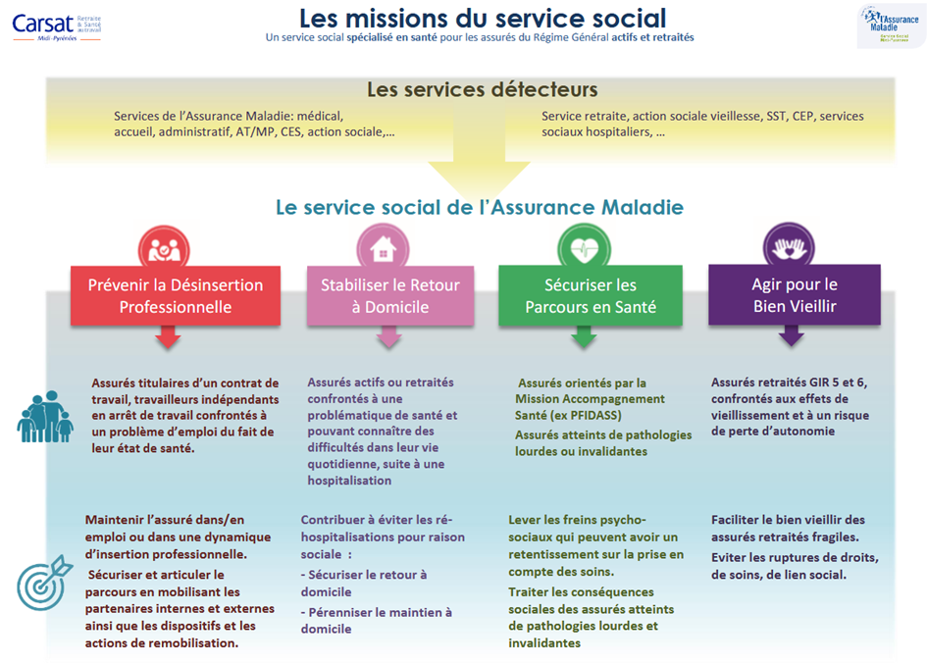
Service social CPAM
Services de l’Assurance Maladie: médical,
accueil, administratif, AT/MP, CES, action sociale,…

Slide 13
REVENUS
Droit propre
Droit solidaire
CPAM
MDPH
Pension Invalidité
AAH + complément de ressources si incapacité sup à 80%
ASI
Formulaire à faire compléter médecin traitant
Décision médecin conseil CPAM + serv ad pour le calcul montant
PI + ASI Cumul possible avec AAH
Attribution pour 2/5/10 ou sans limitation de durée
Pérenne selon la catégorie
Cumul avec travail possible
Possible
Salaire Trimestriel Moyen à ne pas dépasser
Cf. CPAM

Slide 14
Après 60 ans
CARSAT/ APA (selon niveau de dépendance)à la place des soutiens proposés par MDPH
Demande d’aides à l’autonomie à domicile pour les personnes âgées, cerfa 16301*01
Cf avec Mutuelle et ou Caisse de Prévoyance

Slide 15
La retraite

Slide 16

Les contacts utiles
CARSAT : allo 3960
lassuranceretraite.fr
AGIRC- ARRCO : Adresse : 30 Boulevard Lazare Carnot - 31000 Toulouse
allo 0970 660 660

Slide 17
LOGEMENT
Instruire une demande de logement social sur le site
demandelogement31.fr
Soumis à conditions de revenus
> Remplir formulaire
> Joindre pièce identité + avis imposition à minima
onglet = handicap (pour prioriser demande)
> Enregistrer la demande
> Réception d’une attestation d’enregistrement avec un N° unique départemental
Soutien auprès d’une MDS pour prioriser la demande
Mairie de votre commune
RECOURS via DALO
Saisie sans condition ou délai si appartient à une des catégories de priorisation
Soumis à délais = 36 mois
Soutien d’un travailleur social ou d’une association

Slide 18
Autres ressources
UNAFAM 5 rue Michel- Ange,
allo : 05 61 48 11 56 / 31@unafam.org
site : www.unafam.org/31
Budget :
CRESUS en cas de surendettement cresus.toulouse@gmail.com
Point conseil budget : Crédit Municipal de Toulouse
05 61 21 41 43 contactPCB@credit-municipal.fr
Justice: consultations gratuites avocats, juristes, commissaires de justice
Les Maisons des Justices et du Droit, plusieurs antennes (Reynerie, Tournefeuille…)
Tribunal judiciaire de Toulouse 05 34 31 79 79

Slide 19
Guide d’informations pour les personnes exilées :
WATIZAT watizat.org antenne Toulouse
Soutien aux démarches : Maisons France Service / Café & Co/ FASOLMI …
Logement :
ADIL 05 61 22 46 22
DALO
Cœur-de- ville.com
Mesdroitsociaux.gouv.fr
Communauté 360

Slide 20
Communauté 360
Pour le es personnes vivant avec un handicap,avec ou sans reconnaissance de la MDPH, les proches aidants, les professionnels du droit commun ou secteur spécialisé.

Slide 21
MERCI POUR VOTRE ECOUTE

